Slide 1
ATATÜRK’ÜN EBEDİYETE İNTİKALİ VE MİRASI

Slide 2
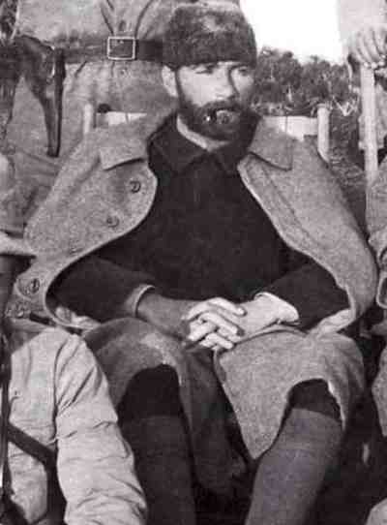
Atatürk’ün Hastalığı ve Vefatı
Ömrünün önemli bir kısmı savaşlarda, cephelerde geçmiş biri olarak, Trablusgarp Savaşı’ndan Milli Mücadele’nin sonuna kadar geçen süreç Atatürk’ü çok yıpratmış, zaman zaman bozulan sağlığı 1937 yılı sonlarına doğru iyice kötüleşmeye başlamıştı.
Atatürk’ün Trablusgarp Cephesi’nde Çekilmiş Yakın Plan Resmi (1911-1912)

Slide 3
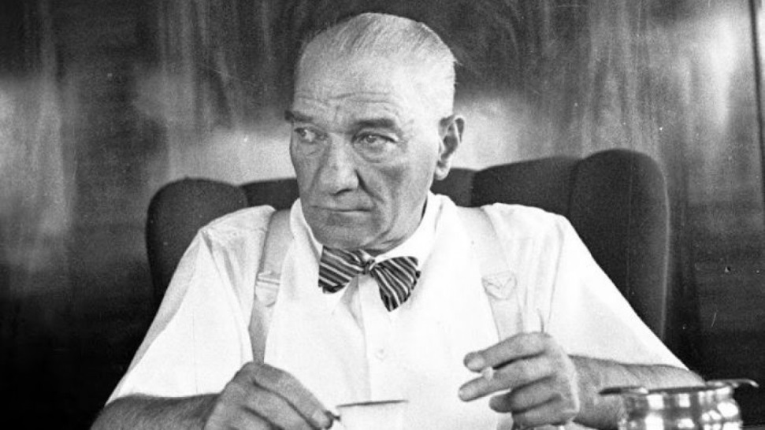
1938 yılı başlarında, bacaklarında oluşan bir kaşıntıdan yakınarak kaplıcalarda tedavi olacağı düşüncesiyle Yalova’ya gider.
Ancak, doktorların muayenesi sonucu karaciğerinin büyümüş ve sertleşmiş olduğu anlaşılır.
Kısa süre içinde yerli ve yabancı doktorlar tarafından hastalığına siroz teşhisi konularak, diyetine dikkat etmesi ve dinlenmesi tavsiye edilir.

Slide 4
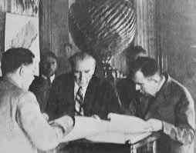
Bu tavsiyelere ancak bir ay kadar uyan Atatürk, kendisini iyi hisseder hissetmez yeniden çalışmaya başlayarak, savaşın eşiğindeki dünyanın sorunlarına ve daha da önemlisi kafasını çok meşgul eden Hatay meselesine yoğunlaşır.
Bu tarihte Hatay’ın özerkliği sağlanmıştır, ancak Milletler Cemiyeti’nin bölgede yaptığı sayımda Türkler azınlıkta, Arap ve Ermenilerse çoğunlukta gösteriliyordu.
Antakya’da Türklerin düzenlediği bir mitingde bu durum protesto edilerek, Fransa üzerinde baskı oluşturulması kararlaştırılır.

Slide 5
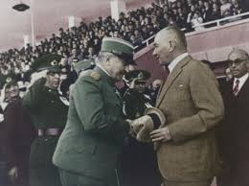
Atatürk de, hastalığına bakmadan bu gösteriye katılmakta ısrar eder.
Hasta olmasına rağmen Ankara’da katıldığı Gençlik ve Spor Bayramı kutlamalarının ardından Mersin’e gitmek üzere trenle hareket eder.
Buradaki yoğun programın ve bunaltıcı sıcağın da etkisiyle, hastalığı daha da ilerler. (Acun, s. 293, 2016)
Mustafa Kemal’in son 19 Mayıs Kutlaması – 19 Mayıs 1938

Slide 6
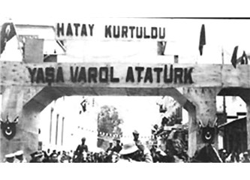
İstanbul’a döndüğünde, hastalığın bir belirtisi olarak karaciğer fonksiyonunu yerine getiremediği için karnında şişlik oluşmaya başlar.
Hastalığı ilerlerken Hatay konusunda iyi haberler gelir ve bölgede düzenin Türk-Fransız birlikleri tarafından sağlanacağı, yapılan anlaşmayla teyit edilir.
Hatay, bundan bir yıl sonra anavatana katılacak, Atatürk, milletine karşı son görevini de yerine getirmiş olacaktır.

Slide 7
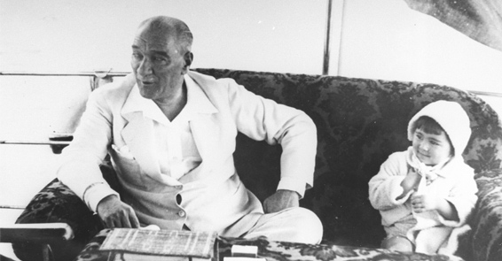
Paris’ten getirtilen Dr. Fissenger, Atatürk’ü bir kez daha muayene eder, ancak bu sefer hastalığın biraz daha ilerlemiş olduğu fark edilir. Artık sürekli dinlenmesi gerekmektedir ve tek eğlencesi yurt dışından satın alınan Savarona yatında deniz havası alarak, manevi kızı Ülkü ile vakit geçirmektir.

Slide 8
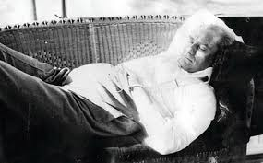
Etrafındakilerin kendisini rahatlatmak için verdikleri tüm uğraşlara rağmen sancı ve ateş onu rahat bırakmaz.
Durumun ciddileşmesi üzerine, yeniden Dolmabahçe Sarayı’na dönülür. Ancak büyük önderin burada da sıcaktan bunalması devam edecek, karnındaki şişlik artacak ve biriken suyun alınması gerekecektir.
Durumunun ciddileştiği bu günlerde vasiyetini kaleme alır ve doktorların isteğiyle ziyaretler kısıtlanır.

Slide 9
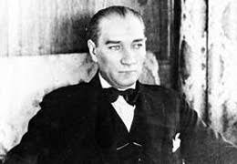
Bugünlerde Cumhuriyet’in on beşinci yıldönümü kutlamaları yaklaşmaktadır.
Atatürk’ün niyeti Ankara’daki kutlamalara katılmaktır. Ancak karnındaki suyun alınmasını izleyen günlerde komaya girer ve uzun süren bir uykunun ardından uyanarak Ankara’ya gitme isteğini tekrar dile getirir, doktorları ise bu seyahate izin vermez.

Slide 10
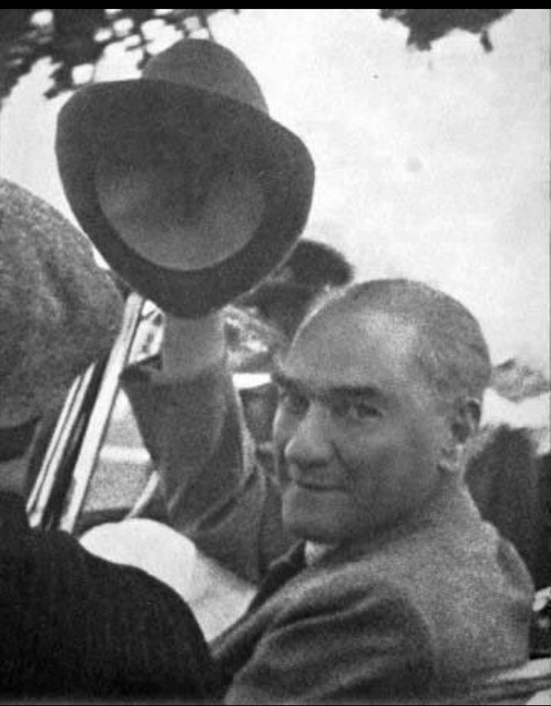
Dinlenerek geçirdiği bugünlerde son kez 6 Kasım’da yataktan kalkar. Hayli zayıflamıştır.
Ertesi gün son kez ponksiyon yapılarak karnındaki su alınır ve ardından komaya girer.
Artık bir daha hiç ayağa kalkamaz ve 10 Kasım sabahı saat 9’u beş geçe hayata gözlerini yumar.

Slide 11
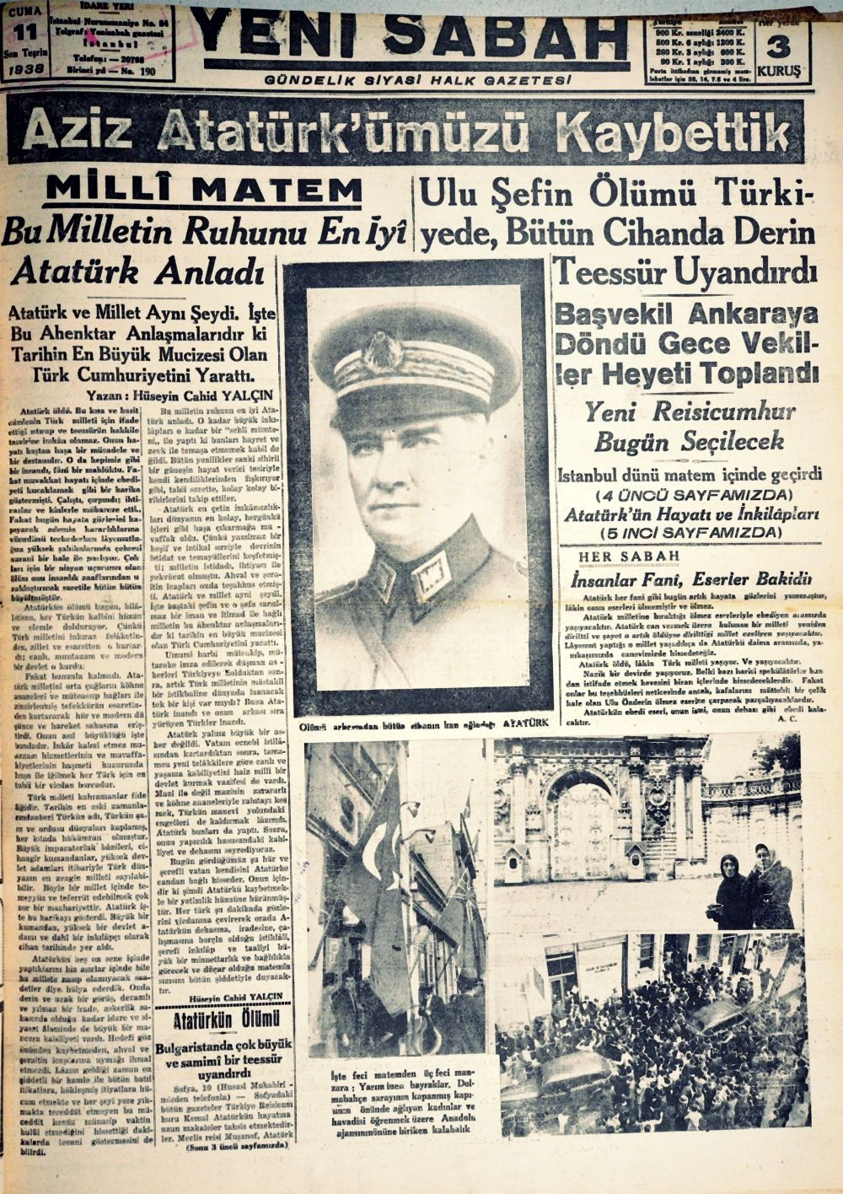
Atatürk’ün ölümü Dolmabahçe Sarayı’ndaki bayrağın yarıya indirilmesiyle anlaşılır ve haber kısa sürede yayılarak derin bir üzüntüye yol açar.
Gazeteler yaptıkları ilave baskılarla, halka ölüm haberini duyurur.
Dönemin en hızlı iletişim aracı olan radyoda acı haber, ancak öğle saatlerinde duyulur.

Slide 12
Ölüm haberi hükümet tebliği ile de duyurulur ve bayrakların tüm yurtta yarıya indirilmesi istenir.
Dolmabahçe Sarayı ziyaretçi akınına uğrar ve dünyanın çeşitli ülkelerinden taziye mesajları yağar.
19 Kasım sabahı cenaze namazı kılınır. Üstü Türk sancağı ile örtülü, etrafı güllerle çevrili ve altı oku temsilen yanan altı meşalenin yanlarında yüksek rütbeli subayların eşliğinde tutulan nöbette saygı geçişi sonrası naaş, büyük bir kalabalığın da eşliğinde Yavuz zırhlısına alınır. 101 pare top atışıyla uğurlanır.
İzmit’te özel bir vagona nakledilerek buradan Ankara’ya hareket edilir. 20 Kasım’da, Ankara’da devlet büyüklerince, yine 101 pare top atışı ile karşılanır.
21 Kasım günü tüm devlet yetkililerinin ve halkın katılımı ile yağmurlu bir günde Atatürk’ün tabutu Etnografya Müzesi’ndeki geçici istirahatgahına konulur.

Slide 13
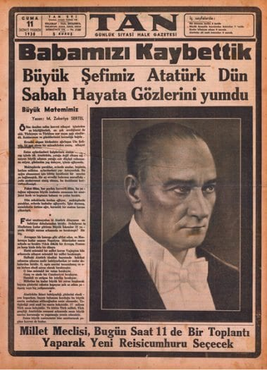
Atatürk’ün Vefatının Türkiye’de ve Dış Dünyadaki Yankıları
Haberin ardından İstanbul sessizliğe gömülür. Çocuklar başlarındaki kurdele ve fiyonkları çıkarır, halk Atatürk’ün siyah tüllerle sarılı resimleri önünde ağlaşır.

Slide 14
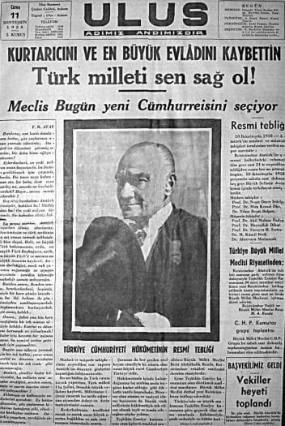
Ankara’da bazı vatandaşlar TBMM’ye, kimileri devlet dairelerine veya parti merkezlerine giderek üzüntülerini diğer insanlarla paylaşırlar.
İstanbul Üniversitesi hocaları ile birlikte 6000 üniversite öğrencisi konferans salonunda toplanıp Atatürk’ün hatırasını anarak ona bağlı kalacaklarına dair söz verirler.

Slide 15
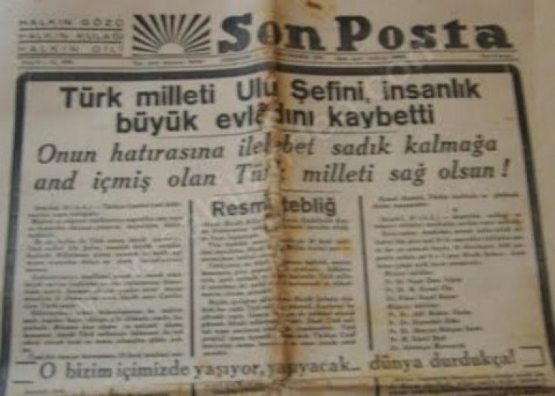
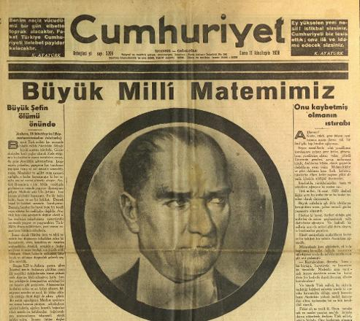

Slide 16
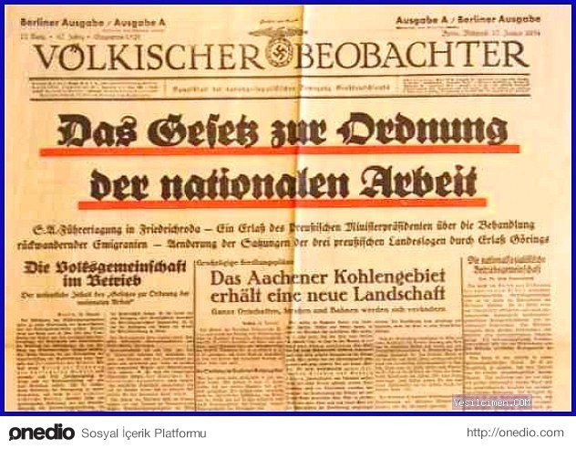
Alman gazetesi Völkischer Beobachter:
‘Atatürk Türkiye’yi tek düşman kalmaksızın bırakmıştır. Bu, zamanımızın hiçbir devlet şefinin başaramadığıdır.’

Slide 17
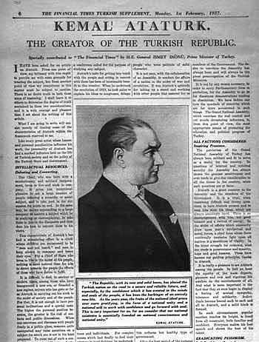
ABD basınından Chicago Tribune:
‘Dünya sahnesinden tarihin en çekici adamlarından birisi geçti.’

Slide 18
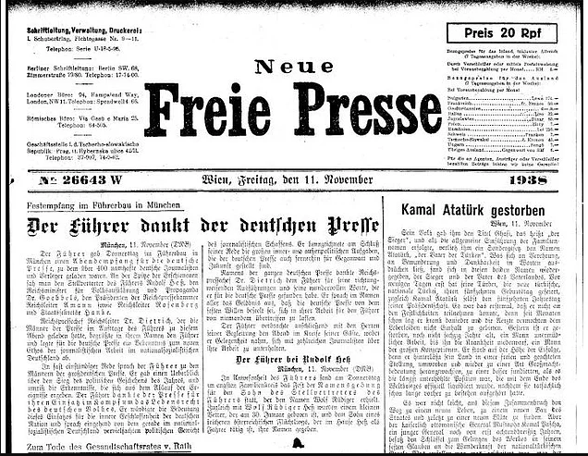
Avusturya basınından Neue Frei Presse:
‘Büyük düşüncelerin adamı, bir devlet mimarıydı.’

Slide 19
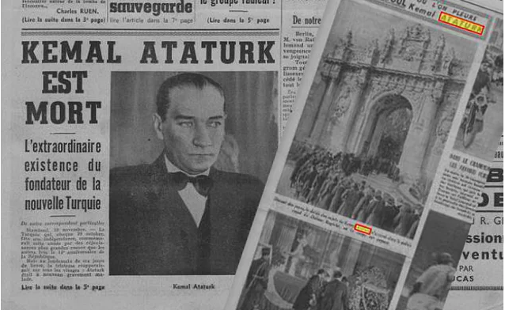
Fransız basınından Paris-soir:
"Sırasıyla ihtilalci ve asi, sonradan muzaffer bir kumandan olan 'Türklerin babası'. Yeni Türkiye’yi yarattı, sultanları kovdu, kadınlara hürriyet verdi, fesi kaldırdı, ülkesinde radikal bir inkılap yaptı."

Slide 20
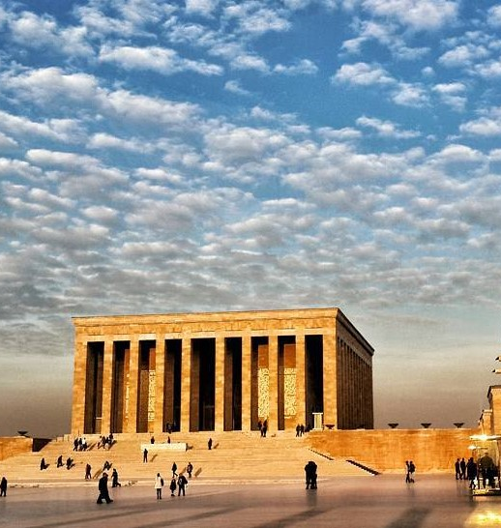

ANITKABİR’İN İNŞASI VE ATATÜRK’ÜN NAAŞININ ANITKABİR’E NAKLİ

Slide 21
Atatürk’ün ölümünden sonra Türk ulusunun ortak dileği doğrultusunda kendisine yaraşır bir anıt mezarı hayata geçirmek üzere; 16 Aralık 1938 tarihinde Başbakanlık Müsteşarının Başkanlığı altında İç İşleri, Milli Eğitim ve Bayındırlık Bakanlıkları ile Genel Kurmay Başkanlığı temsilcilerinin katıldığı özel bir komisyon oluşturulmuştur. Ayrıca Anıtkabir’in yerini belirlemek için de, TBMM’de 17 kişilik bir komisyon faaliyete geçirilmiştir.¹

Slide 22
Anıtkabir İçin Önerilen Yerler
Gazi Orman Çiftliği
Gençlik Parkı
Ankara Ziraat Mektebi Arsası
Bakanlıklar Semti
TBMM binasının arkasındaki Kabatepe
Ankara Kalesi
Altındağ Tepesi
Etnografya Müzesinin önündeki alan²

Slide 23
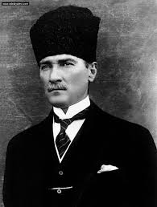
Proje ve İnşaat
Komisyon; Anıtkabir’in Ankara’nın her tarafına geniş bir görüş açısı ile hakim olan Rasattepe’ye yapılmasına karar vermiştir. Bu amaçla, Rasattepe 7 Temmuz 1939’da kamulaştırılmıştır.³
Anıtkabir’in yerinin seçilmesi için görevlendirilen komisyon 1 Mart 1941 tarihinde uluslararası bir mimari proje yarışması başlattı. Yarışmaya Türkiye, Almanya, İtalya, Avusturya, İsviçre, Fransa ve Çekoslovakya’dan toplam 49 proje katıldı.⁴

Slide 24
Yarışmaya katılacak projelerde aranan nitelikler
Anıt, bir ziyaret yeri olacaktır. Ata’nın huzuruna büyük bir şeref holünden girilecek; ziyaretçiler Atatürk’ün önünde duracaklar ve O’na saygılarını sunacaklardır.
Bu anıt, Atatürk’ün asker, devlet başkanı, siyasetçi, bilim adamı, yapıcı ve yaratıcı dehasının simgesi olacaktır.
Anıtkabir’in yakından görüldüğü kadar uzaktan da görülmesi etkili çizgilerle sağlanacaktır. Mimari motifler, kudreti anlatacak eserler biçiminde oluşturulacaktır.
Atatürk’ün adı ve kişiliği altında Türk Devleti sembolize edileceği için, Türk milletine saygı göstermek isteyenler; Atatürk’ün kabri önünde eğilerek bu duygularını belirteceklerdir.
Anıtkabir’de bir şeref holü bulunacaktır. Ziyaretler bu hol üzerinden yapılacaktır.

Slide 25
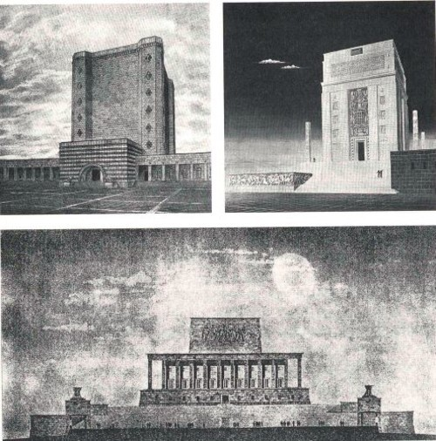
3 Mart 1942’de sona eren yarışmada üç proje birinciliğe layık görülmüştür. Bunlar:
Johannes Krüger,
Arnaldo Foschini ve
Emin Onat-Orhan Arda

Slide 26
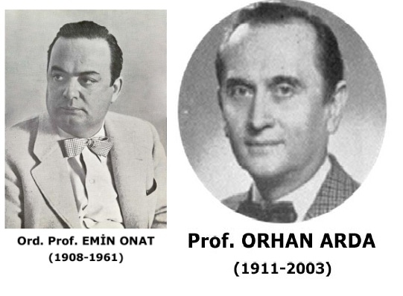
Birincilik ödülünün üç tasarımcı arasında paylaştırılmasından sonra, Anıtkabir yarışması jürisi bu projelerden hangisinin inşa edileceğine dair son seçimi TBMM ye bıraktı. TBMM de 7 Mayıs 1942 tarihinde, Türk mimar ekibi Prof. Emin Onat ve Yrd. Mimar Doç. Orhan Arda’nın tasarımının kazandığını açıkladı.

Slide 27
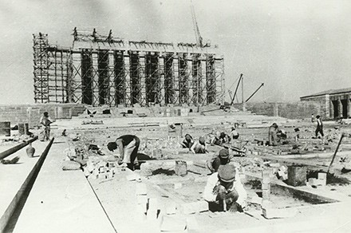
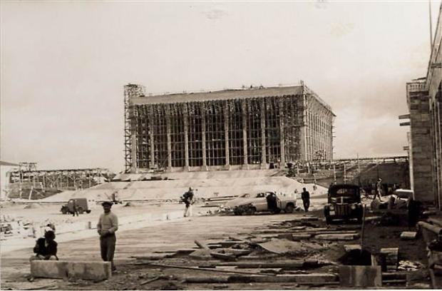
Anıtkabir’in İnşası
Anıtkabir’in yapılmasına 9 Ekim 1944 tarihinde başlanmıştır. Anıtkabir’in inşası 1944 Ekim’i ile 1953 Eylül’ü arasında dört aşamada gerçekleşmiştir.
Yapıda sağlam ve güzel görünüşü olan Çankırı’nın açık gri ve açık sarı traverten taşı kullanılmıştır.

Slide 28
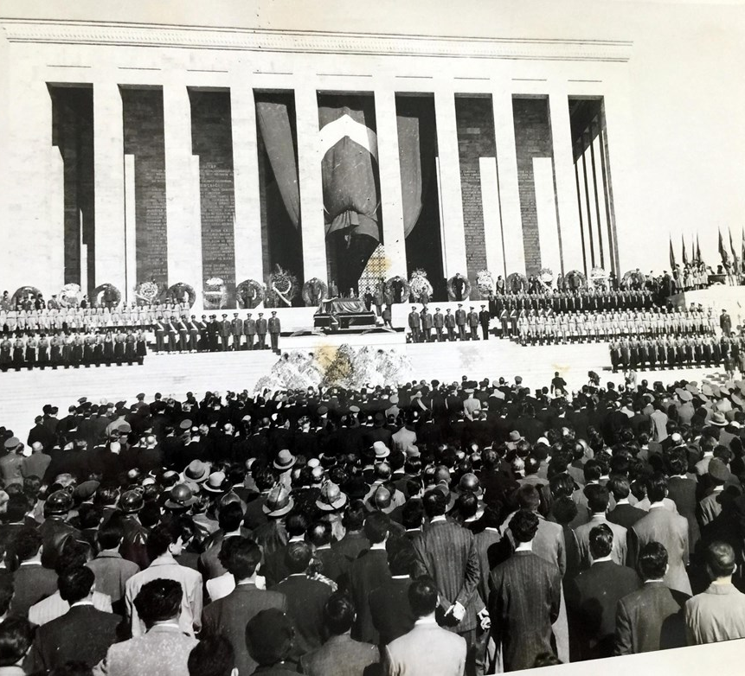
Tek parça mermerden yapılan Şeref Holü’ndeki lahitin taşı Osmaniye’den getirtilmiştir. Şeref Holü ’nün duvarlarının döşemesi Bilecik mermeri ile yapılmıştır.
Anıtkabir, 10 Kasım 1953’te tamamlanmış ve ölümünün 15. yıl dönümünde Atatürk’ün naaşı Etnografya Müzesi’ndeki geçici kabrinden alınarak, Anıtkabir'deki ebedi istirahatgahında toprağa verilmiştir.

Slide 29
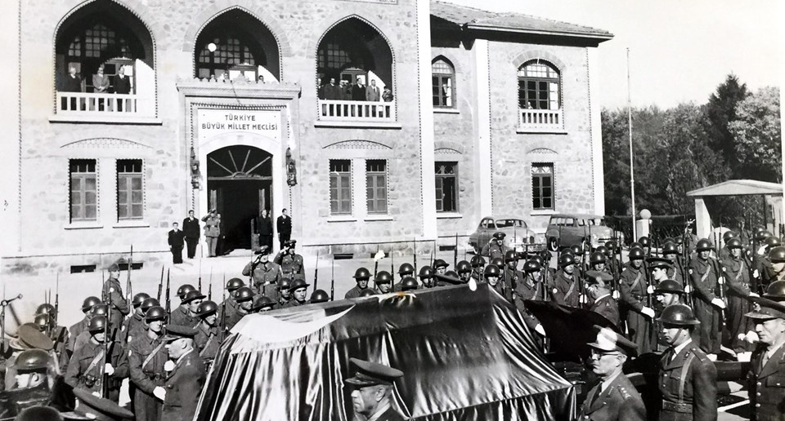
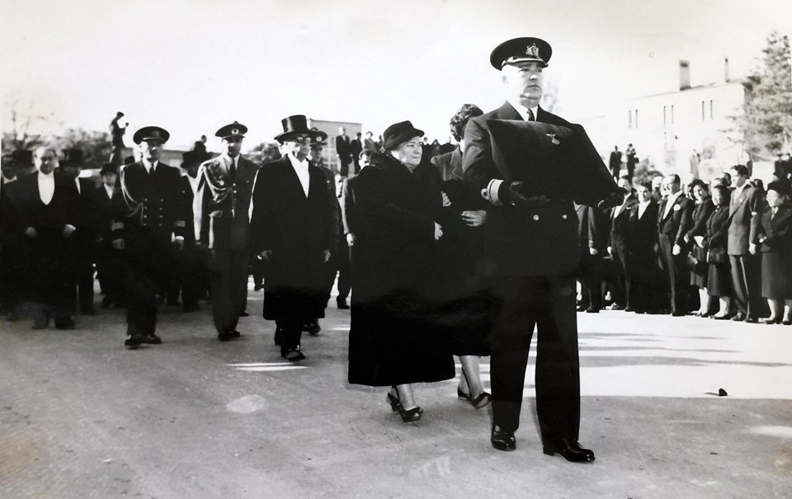
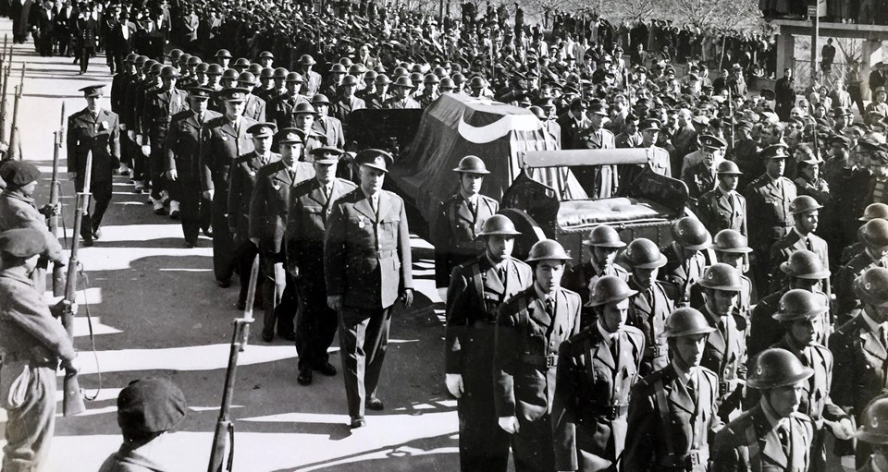
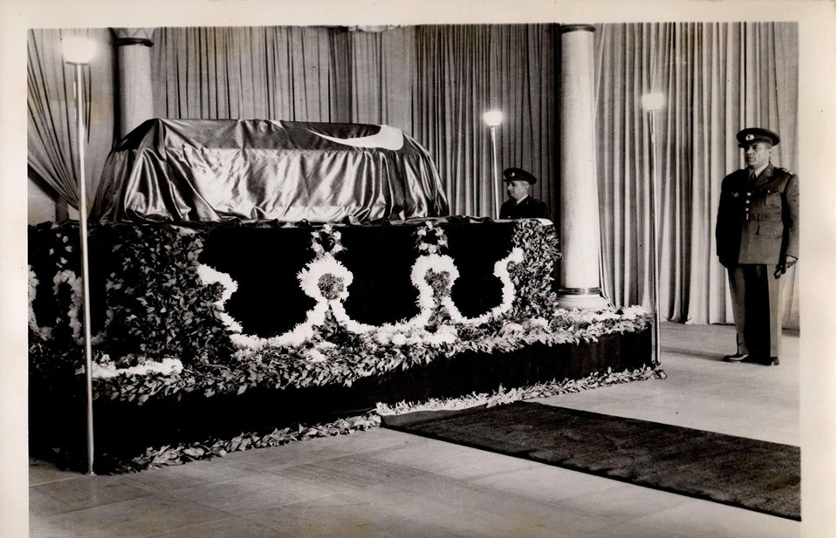

Slide 30
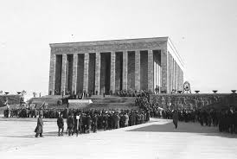
Anıtkabir’in bölümleri
Anıtkabir’in 29 bölümü bulunmaktadır. Bunlardan 10’unu kuleler oluşturmaktadır:
İstiklal Kulesi
Hürriyet Kulesi
Müdafaa-i Hukuk Kulesi
Mehmetçik Kulesi
Zafer Kulesi
Barış Kulesi
23 Nisan Kulesi
Milli Misak Kulesi
İnkılap Kulesi
Cumhuriyet Kulesi

Slide 31
Heykel Grupları
Sakarya Savaşı ve Başkomutanlık Meydan Savaşı Kabartmaları
Anıtkabir Müzesi
Şeref Holü (Mozole)
Lahit
Atatürk’ün mezar odası
Sanat Galerisi
Kürsü
Büyük Toplantı Yeri
Bayrak Direği
İnönü’nün Kabri
Anıtkabir Müze Müdürlüğü
Dinlenme Salonu
Yürüyüş Yolu

Slide 32
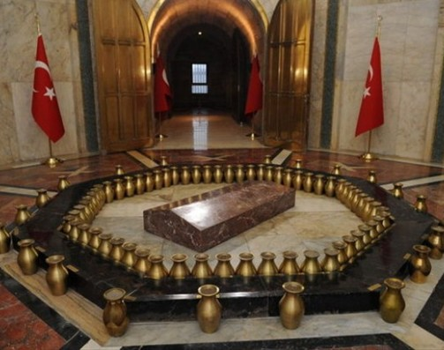
Atatürk’ün mezarı, Şeref Holü adı verilen mozole bölümünün altında bulunmaktadır. Atatürk doğrudan doğruya toprağa kazılmış sade bir mezarda yatmaktadır. Atatürk’ün ebedi istiratgahı sekizgen biçimde inşa edilmiştir.
Atatürk’ün Şeref Holü bölümünün
altında yer alan mezar odası

Slide 33
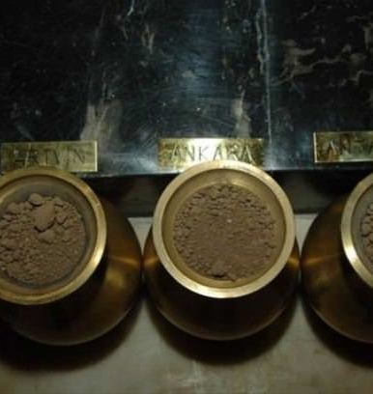
Atatürk’ün doğumunun 100. yılında 67 ilimizden gelen öğrencilerin sundukları vatan toprakları, kabrin çevresindeki vazolara konmuştur. Bir başka vazoda da, Kıbrıs toprağı bulunmaktadır.
Ayrıca 1937 yılında Atatürk’ü Nobel Barış Ödülü’ne aday gösteren Yunanistan Başkanı Venizelos’un mezarından 1983 yılında Yunan gazetecilerin getirdikleri toprak da bir plaketle birlikte burada durmaktadır.
Atatürk’ün kabrinin çevresindeki vazolar ve vatan toprakları

Slide 34
ATATÜRK’ÜN MADDİ MİRASI

Slide 35
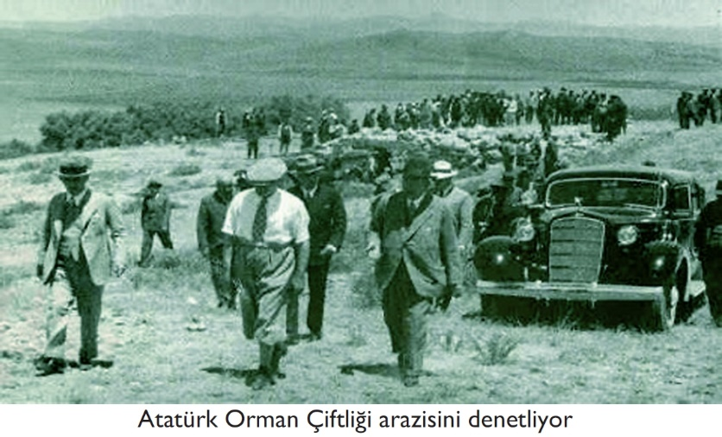
Atatürk zengin bir insan değildi.
Yurt gezilerinden gelen çiftliklerle çeşitli illerde Atatürk Çiftlikleri oluşmuştur.
"Mal ve mülk bana ağırlık veriyor. Bunları soylu milletime geri vermekle büyük ferahlık duyuyorum. Zenginlikten ne çıkar; insanın serveti, kendi manevi şahsında olmalıdır". (Erol Mütercimler, Fikrimizin Rehberi Gazi Mustafa Kemal, İstanbul, 2008, s.1156.)
2 Şubat 1937 Bursa Belediyesi’ne ilk bağışını yapmıştır.
11 Haziran 1937’de Trabzon’dan Başbakanlığı arayıp sahip olduğu tüm çiftlikleri hazineye bağışlamıştır.

Slide 36
Medeni Kanunun 452. maddesi olan "mahfuz hisse" hükmüne göre Atatürk’e ait mal varlığının dörtte birinin Makbule Hanım’a verilmesi gerekecektir.
Atatürk’ün mirasını düzenleyen 2307 sayılı özel kanun, 12 haziran 1933.
Madde 1- Gazi Mustafa Kemal Hazretlerinin kanunu medeninin 452. maddesi dairesindeki tasarrufları, mahfuz hisseler hakkındaki hükümden müstesna olup, bütün mallarında muteberdir.
Madde 2- Bu kanun neşri tarihinden muteberdir.
Madde 3- Bu kanun hükümlerini icraya, İcra Vekilleri Heyeti memurdur.
Atatürk’ün mal varlığının ikiye bölünmesi:
1- Hayatta kaldığı sürece içinde üzerinde kalması gerekenler: Para, hisse senetleri ve Çankaya’daki köşk ile eşyaları gibi
2- Çankaya dışındaki emlaki ve evleri belediyeye ve gerekli kurumlara verilmesi.

Slide 37
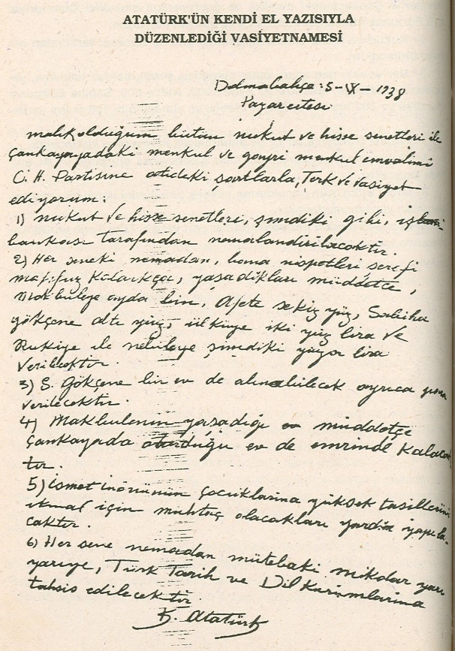
Atatürk’ün Vasiyetnamesi
"Malik olduğum bütün nukut (nakit para) ve hisse senetleri ile Çankaya’daki bütün menkul ve gayrimenkul emvalimi, Halk Partisi’ne atideki şartlarla terk ve vasiyet ediyorum:
1- Nukut ve hisse senetler şimdiki gibi İş Bankası tarafından nemalandırılacaktır.
2- Her seneki nemadan ban nispetleri şerefi mahfuz kaldıkça, yaşadıkları müddetçe, Makbule’ye ayda 1000; Afet’e 800, Sabiha Gökçen’e 600, Ülkü’ye 200 lira ve Rukiye ile Nebile’ye şimdiki 100’er lira verilecektir.
3- Sabiha Gökçen’e bir ev de alınabilecek para verilecektir.
4- Makbule’nin yaşadığı müddetçe Çankaya’da oturduğu ev de emrinde kalacaktır.
5-İsmet İnönü’nün çocuklarına yüksek tahsillerini ikmal için muhtaç olacakları yardım yapılacaktır.
6- Her sene nemadan mütebaki miktar yarı yarıya Türk Tarih ve Dil Kurumlarına tahsis edilecektir".

Slide 38
ATATÜRK’ÜN MANEVİ MİRASI: ATATÜRK İLKELERİ

Slide 39
Cumhuriyetçilik
Cumhur (arapça) halk anlamına gelir.
Halk ve yönetim kelimelerinin bir araya geldiği demos ve kritos yani demokrasi kelimesinin eş anlamlısı olarak görülür.
Cumhuriyet, halkın yönetimde söz sahibi olduğu, demokratik bir yönetim şeklidir.
Halk, yöneticisini kendisi seçer. Cumhuriyet kavramında, egemenlik milletindir.
Cumhuriyet, Lozan Antlaşması’nın ardından, Teşkilat-ı Esasiye Kanunu’nda yapılan değişikliğin sonucunda 29 Ekim 1923’de ilan edilmiştir.
Atatürk cumhuriyetin çoğunlukçu değil çoğulcu, yani yalnızca çoğunluğun değil ülkedeki her bir grubun temsil edildiği sistem olduğuna inandığı için çok partili hayata geçmek için gerekli girişimlerde bulunmuştur.
Atatürk döneminde 2 sefer çok parti dönemi yaşandı. Ancak, toplumun henüz yeterli olgunluğa erişememesi ve rejim için bazı tehlikelerin arz etmesi sebebiyle, çoğulcu sistemin Cumhuriyet’in ilk dönemlerinde yaşanması mümkün olmadı.
Demokrasi öğrenilmesi gereken bir olgu ve bir sorumluluk rejimidir.

Slide 40
Milliyetçilik
Millet (arapça) din veya mezhep; bir din veya mezhebe bağlı olan cemaat anlamındadır.
Osmanlı dilinde de aynı anlamda kullanılmıştır. 19. yüzyıl ortalarından itibaren ise, dönemin siyasi akımlarının etkisiyle nation kavramının karşılığı olarak kullanılmıştır. Cumhuriyet döneminde ise ulus kelimesi yeni Türkçesi olarak kullanılmaya başlanmıştır.
Nation: aynı atadan gelen insan topluluğu
Ulus: (moğolca) siyasi amaçla bir araya gelmiş olan boylar konfederasyonu ifade eder.
Sözcüğün evriminden de görüldüğü gibi, millet bir yandan aynı dil veya din temeline dayanırken, diğer yandan ortak bir siyasi geçmişi ya da siyasi ideali olan ulus birliğin temeli olarak kabul edilmiştir.
Osmanlı Dönemi’nde her bir Osmanlı milleti milliyetçilik fikirleri ile beslenerek, kendi teşkilatlarını kurup Osmanlı’dan ayrılırken, Türklerin endişesi İmparatorluğun bütün unsurlarını bir arada tutmak olmuştur.
Türk unsuru da, ancak yalnız kalınca, milliyetçi fikirler geliştirme şansına sahip olmuştur.

Slide 41
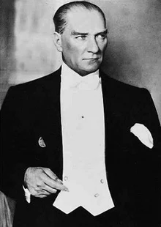
"Türkiye Cumhuriyeti’ni kuran Türk halkına Türk Milleti denir. Diyarbakırlı, Vanlı, Erzurumlu, Trabzonlu, İstanbullu, Trakyalı ve Makedoyanlı hep bir soyun evlatları ve hep aynı cevherin damarlarıdır. Biz doğrudan doğruya milliyetperveriz ve Türk milliyetçisiyiz. Cumhuriyetimizin dayanağı Türk toplumudur. Bu toplumun fertleri ne kadar Türk kültürü ile dolu olursa, o topluma dayanan Cumhuriyet de o kadar kuvvetli olur".

Slide 42
Atatürk milleti: "Aynı kültürden oluşan insanların meydana getirdiği bir toplum olarak tarif etmiştir".
Milliyetçilik anlayışıyla bağlantılı olarak Türk vatandaşlığı da "Vatana ve devlete bağlılık" şeklinde tanımlamıştır.
Cumhuriyet’in ilk Anayasası olan 1924 Anayasası’nın 88. maddesinde, "Türkiye ahalisine, din ve ırk farkı olmaksızın vatandaşlık itibariyle Türk denir’’ hükmü yer almıştır".
Bu hükümler, Atatürk milliyetçiliğinin etnik ırkçılığı esas almayan, tam aksine onu reddeden niteliğini vurgulamaktadır.
Bu sebeplerle, Atatürk Türk milleti birliğini kuvvetlendirecek en önemli birleştirici unsur olarak milliyetçiliği bulmuştur.
Devletin kuruluşunda milli birliğin sağlanması için Türk Dil Kurumu ve Türk Tarih Kurumu’nu kurmuştur.

Slide 43
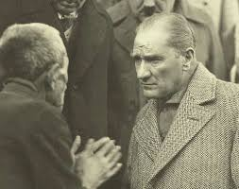
Halkçılık
Halkçılık fikri temel itibarıyla meşruiyetin kaynağını halkta gören ve demokratik milliyetçi akımın kullandığı anlamda dil, vatan ve kültür beraberliğine dayanan bir millet meydana getirmeyi amaçlayan bir fikirdir. (Sofuoğlu,2018 s 16)
Atatürk’ün halkçılık fikrinin özü meşruiyetin yegane kaynağının milletle çakışan manasıyla halk olduğu ve “Hakimiyetin, kayıtsız, şartsız millete ait...” olduğudur.

Slide 44
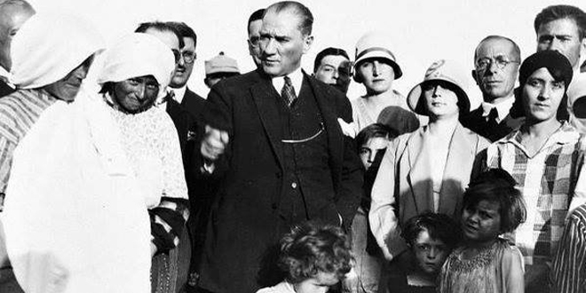
Osmanlı toplum yapısının esasını oluşturan avam-havas ayrılıklarına son vermek ve aydınlarla halk arasındaki ayrılıkları ortadan kaldırmak, halkın yönetime katılmasını sağlamak, halkın birbirine rakip zümrelerden oluşmadığını, yani sınıf çatışmaları yerine “tesanüd (dayanışma)”fikrini yerleştirmek gibi mühim yapı farklılaşmaları halkçılık fikrinin ana eksenini oluşturmaktadır.

Slide 45
Atatürk’ün fikir sistematiği içinde önemli olan diğer bir husus da “...Türkiye Cumhuriyeti halkını ayrı ayrı sınıflardan mürekkep değil fakat ferdi ve sosyal hayat için işbölümü itibarıyla muhtelif mesai erbabına ayrılmış bir topluluk telakki etmek...”tir. Burada ifade edilmek istenen sınıfsızlıktır. Mustafa Kemal, Türk toplumunu ayrı ayrı sınıflara bölmeye karşıdır. Ancak iş bölümü sonucu halkın çeşitli meslek sahalarına ayrılmış olması yeterlidir. İş bölümü sonucu meydana gelen tabakalaşma şöyledir :
1) Çiftçiler.
2) Küçük sanat sahibi ve esnaf.
3) İşçi.
4) Serbest Meslek sahibi.
5) Sanayici.
6) Tüccar.
7) Memur.

Slide 46
Halkçılık İlkesi Doğrultusunda Yapılan İnkılâplar
Cumhuriyetin İlanı
Kılık-Kıyafet Kanunu’nun Kabulü
Aşar Vergisinin kaldırılması
Medeni Kanun’un kabulü
Kadınlara seçme ve seçilme hakkının verilmesi
Yeni Türk Harfleri’nin Kabulü
İlköğretimin zorunlu hale getirilmesi
Sosyal devlet niteliğinin benimsenmesi
Sosyal hizmet kurumları ve sağlık örgütlerinin kurulması
(Çocuk Esirgeme Kurumu’nun açılması, devlet hastanelerinin açılması, dispanserlerin açılması, Kızılay’ın güçlendirilmesi)
Devlet Demir Yolları’nın kurulması
Soyadı kanununun yanı sıra çıkarılan özel bir kanunla ağa, hacı, hoca, hafız, molla, bey gibi ayrıcalık belirten eski ünvanların kaldırılması
Azınlıklar Türk vatandaşı kabul edilerek ayrıcalıkların sona erdirilmesi ve eşitliğin sağlanması amaçlanmıştır.

Slide 47
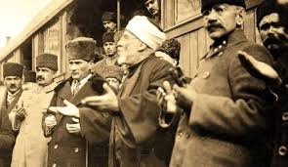
Laiklik
Lâik Devlet: Devlet ve din işlerinin birbirinden tamamen ayrıldığı, devletin, vatandaşlarının dinî inanç ve ibadetlerine hiçbir şekilde müdahale etmediği, devlet yönetiminin de din kurallarına bağlı ve dinî kuruluşların etkisinde olmadığı bir yönetim sistemidir. Lâik bir devlet, belli bir dinin kurallarını vatandaşlarına benimsetmek ve uygulatmak için çalışmaz.
Laiklik egemenliğin kaynağı ile ilgili bir kavramdır. Atatürk Türkiye’nin çağdaş uygarlık düzeyine ulaşmasının ancak lâik bir cumhuriyetle olabileceğine inanmış, tanrı egemenliğine dayalı monarşik düzen yerine, halk egemenliğine dayanan lâik cumhuriyet düzenini getirmiştir.

Slide 48
Çoğu zaman bir yönü ile ele alınan laiklik, birbirini tamamlayan aşağıdaki temel unsurlardan oluşmaktadır:
Laikliğin bir unsuru, din ve vicdan hürriyetidir. Teokratik bir devlet kurma amacına yönelik olmamak kaydıyla anayasada yer aldığı şekliyle “herkes vicdan, dinî inanç ve kanaat hürriyetine sahiptir.” Daha açık bir ifadeyle, her ferdin bir dine inanmak veya inanmamak hürriyeti,
Laikliğin ikinci unsuru resmî bir devlet dininin bulunmamasıdır. Daha önce lâik devlet tanımında da ifade edildiği gibi, lâik devlette, din, bir vicdan sorunu olduğu, dolayısıyla devlet, belli bir dinin kurallarını vatandaşlarına benimsetmek ve uygulatmak için zorlayıcı kurallar koyamaması,
Laikliğin üçüncü unsuru, devletin din ve mezhepleri ne olursa olsun yurttaşlara eşit işlem yapması,
Laikliğin dördüncü ve çok önemli bir unsuru, devlet yönetiminin din kurallarına göre değil, toplum ihtiyaçlarına, akla, bilime, hayatın gerçeklerine göre yürütülmesidir; dinle devletin ayrılması,
Laikliğin beşinci unsuru olarak, eğitimin lâik, akılcı ve çağdaş esaslara göre düzenlenmesi.

Slide 49
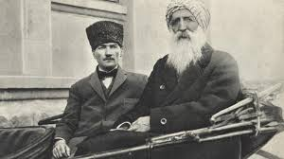
Atatürk ve Laiklik
Atatürk, dine değil, cehalette ve din adına ileri sürülen safsatalara dinle hiçbir ilgisi olmayan hurafelere ve dinî siyasal amaçlara alet ederek egemenlik sürdürmek isteyenlere karşıdır. Atatürk “Din, bir vicdan meselesidir. Herkes vicdanının emrine uymakta serbesttir. Biz dine saygı gösteririz. Düşünüşe ve düşünceye muhalif değiliz. Biz sadece din işlerini, millet ve devlet işleriyle karıştırmamaya çalışıyoruz; kaste ve fiile dayanan taassupkâr hareketlerden sakınıyoruz. Gericilere asla fırsat vermeyeceğiz.” demektedir.
Atatürk’e göre, “din vardır ve gereklidir” “Din lüzumlu bir müessesedir. Dinsiz milletlerin devamına imkân yoktur. yalnız şurası var ki din, Allah ile kul arasındaki bağlılıktır.”

Slide 50
Laiklik İlkesi Doğrultusunda Yapılan İnkılâplar
Saltanatın kaldırılması
Cumhuriyetin ilanı
Halifeliğin kaldırılması
Şer’iye ve Evkaf Vekâleti’nin kaldırılması
Tevhid-i Tedrisat kanunu
Tekke, zaviye ve türbelerin kapatılması
Medeni Kanun’un kabulü
1924 Anayasası’ndan “Devletin dini İslam’dır” maddesinin çıkarılması.
1924 Anayasası’na laiklik ilkesinin girmesi
Maarif Teşkilatı hakkındaki kanunun kabulü
Medreselerin kapatılması
Kılık Kıyafet Kanunu’nun kabulü (Peçe ve Çarşaf giyilmesinin yasaklanması)

Slide 51
Devletçilik
Atatürkçü düşüncenin devletçilik ilkesi, Kurtuluş Savaşı’ndan ve Türkiye Cumhuriyeti’nin kuruluşundan sonra, memleketin en kısa zamanda kalkınması sürecinde, özellikle ekonomik alanda bireylerin yapamayacağı bazı işleri devletin üzerine alması esasına dayanır.
Atatürkçü devletçilik anlayışı herhangi bir doktrine bağlı olmaksızın, bizim o dönem gereksinimlerimizden doğmuş bir ilkeyi simgeler.
Bu ilkenin, her ekonomik faaliyeti yalnız devletin uğraşı alanı sayan düşünüş ve yollarla hiçbir ilgisi yoktur. Tam tersine, kişisel girişim ve faaliyet, uygulamada ekonomik ilerlemenin esas kaynağı olarak kabul ediliyordu.
Çünkü bireylerin her görüş noktasından olduğu gibi özellikle ekonomik alandaki özgürlük ve girişimleri önünde devletin kendi faaliyetleri ile bir engel oluşturmaması, demokrasi anlayışının en önemli esası idi. Ancak bireysel girişim ve faaliyetin yetersiz kaldığı noktada devlet faaliyetinin sınırı başlamalıydı.
Atatürk’ün de ifade ettiği gibi, devletçiliğe ilk dönemlerde zaruri olarak müracaat edilmiş ve geçici bir durum olarak ifade edilmiştir. Uzun savaşların sonucunda, bitap düşmüş olan ülkede şahıslar maddi yönden güçlü olmadıkları için devlet girişimi desteklenmiştir. ³

Slide 52
Atatürk’ün devletçilik anlayışı, Cumhuriyetin ilk dönemleri için devlet ile özel teşebbüs arasındaki ilişkiyi şu şekilde açıklamaktadır: "Kişilerin özel teşebbüslerini ve şahsi faaliyetlerini esas tutmak; fakat büyük bir milletin ihtiyaçlarını ve çok şeylerin yapılmadığını göz önünde tutarak, memleket ekonomisini devletin eline almak. Prensip olarak devlet ferdin yerine geçmemelidir. Fakat ferdin gelişmesi için genel şartları göz önünde bulundurmalıdır. Kesin zaruret olmadıkça, piyasalara karışılmaz; bununla beraber piyasa da başıboş değildir".
Bu söz ile Atatürk’ün de ifade ettiği gibi, ferdi teşebbüs ön plandadır. Devlet ferdin yerine geçmemelidir. Fert yeterince güçlü değilse, devlet ferdin güçlenmesi için çalışmalıdır. Ferdin güçlenmesi için geçen zamanda devletçiliğe müracaat edilir. Fert yeterince güçlenince girişimi ele alır.

Slide 53
Bütün bunların dışında bir de yalnızca devletin icra edeceği görevler vardır:
Güvenlik ve adaleti sağlama
Her türlü özgürlüğü koruma
Ülkeyi dışarıdan gelecek tehlikelere karşı koruma
Diğer yandan; Eğitim , sağlık, ticaret, sanayi ve tarım gibi alanlar güçlenen özel teşebbüse kolaylıkla nüfuz edeceği alanlardır. Devlet bu alanlarda yalnızca SOSYAL niteliği ile devreye girer ve maddi durumu yeterli olmayan, dezavantajlı durumda olan vatandaşlarına bu hizmeti götürür.

Slide 54
Cumhuriyetin ilk yıllarında;
Devletçilik politikasının benimsenmesinde, devraldığı Osmanlı ekonomik yapısının devletçi karakterde olmasının rolü büyüktür. Toprağın büyük kısmının mülkiyetinin devlete ait olması, devletin üretim ve ticareti kontrol etmesi dolayısı ile ekonomi alanında belirleyici konumdadır. Devletin ekonomi üzerindeki denetimi 19.yüzyıldan itibaren giderek zayıflamaya başlamış, yabancı şirket ve devletler sanayi ve ticarete hakim olurken, bağımsızlık hareketleri sonunda topraklar elden çıkmış, ekonomide Devlet yine hakim konumdadır. Yabancı şirketler satın alma yoluyla ülkeden çıkarılmış, kontrol doğrudan devletin eline geçmiştir. Bu da devletçi uygulamalara zemin hazırlamıştır.

Slide 55
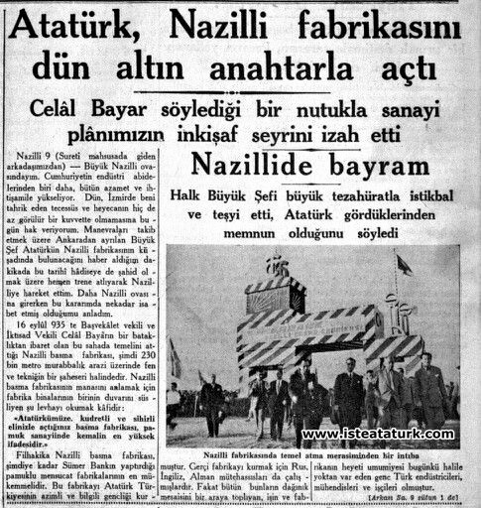
Atatürk'ün Devletçilik ilkesi ışığında Cumhuriyet’in ilk yıllarında yapılan faaliyetler
Demiryolu olmak üzere nakliye alanına yatırım yapılmıştır.
1924’te İş Bankası kuruldu.
1925’te Aşar vergisi kaldırılmıştır. (tarımı canlandırma)
1925’te kurulan Sanayi ve Maadin Bankası, Hereke, Feshane, Bakırköy Mensucat, Beykoz Deri ve Kundura, Usta Şeker gibi bir çok fabrika kurmuştur.
1927’de Teşvik-i Sanayi Kanunu çıkarılmıştır. (yeni işletmelerin açılması)
1929’da Milli Sanayi Teşvik Kanunu
1929’da yerli sanayi ve ticareti koruyan yeni gümrük tarifeleri uygulamaya konulmuştur.
1933’te Sümerbank kuruldu.
Sümerbank 1939 yılına kadar 17 fabrika kurmuştur.
1934’te I. Beş Yıllık Sanayi Planı yürürlüğe girdi.
1935’te Etibank kuruldu. (madencilik)

Slide 56
1950 Sonrası Devletçilik
1950 sonrasında dünyada ağırlığını hissettirmeye başlayan liberal akımın etkisi ile devletçilik ilkesi zayıflamaya başlamıştır.
1980’lerden sonra, dünyadaki gelişmelere paralel olarak, devlet müdahaleciliği gözden düşmüş ve azalmıştır. Yine de devlet bütünüyle ekonomiden elini çekmemiştir.
2008 krizinde, devletin ekonomiye doğrudan müdahalesi, bata büyük şirketleri devletin satın alması, en büyük güç olarak devletin varlığın9ın devam ettiğini göstermiştir. ⁶

Slide 57
İnkılâpçılık
Bir halden diğer bir hale dönüşme anlamına gelen inkılap kelimesinin manasına uygun biçimde, çağın gereklerine göre toplumun ihtiyaçlarını giderme yol ve yönteminin değişmesini gerektirir.
Bu anlamıyla, sürekli yenilenmeyi öngören ilkedir ve ilkeler içerisinde değişimi ön gören tek ilkedir.
İnkılapçılığa yüklenen anlamı, Atatürk şöyle ifade etmiştir: "Yaptığımız ve yapmakta olduğumuz inkılapların gayesi Türkiye Cumhuriyeti halkını tamamen modern ve bütün anlam ve biçimi ile uygar bir toplum haline getirmektir. İnkılabımızın asıl hedefi budur".
Bu sözlerinden de anlaşılacağı gibi Atatürk; sadece inkılâpları savunmanın yeterli olmayacağı, yapılanların geliştirmesinin gerektiği, durmaksızın daha çağdaşa, daha doğruya ve mükemmele doğru gidilmesinin gerekli olduğu bir inkılâpçılık anlayışı benimsemiştir. Atatürk’ün inkılâpçılık anlayışında yaratıcı düşüncelere fırsat verilmesi ve durağan düşünceden uzak bir anlayışın benimsenmesinin gerekliliği mevcuttur.
Atatürk: "Ben şimdiye kadar millet ve memleket hayrına ne gibi hamleler, inkılaplar yapmış isem hep, halkıma temas ederek, onların ahlaka ve muhabbetlerinden gösterdikleri samimiyetten kuvvet, ilham alarak yaptım". demiştir.

Slide 58
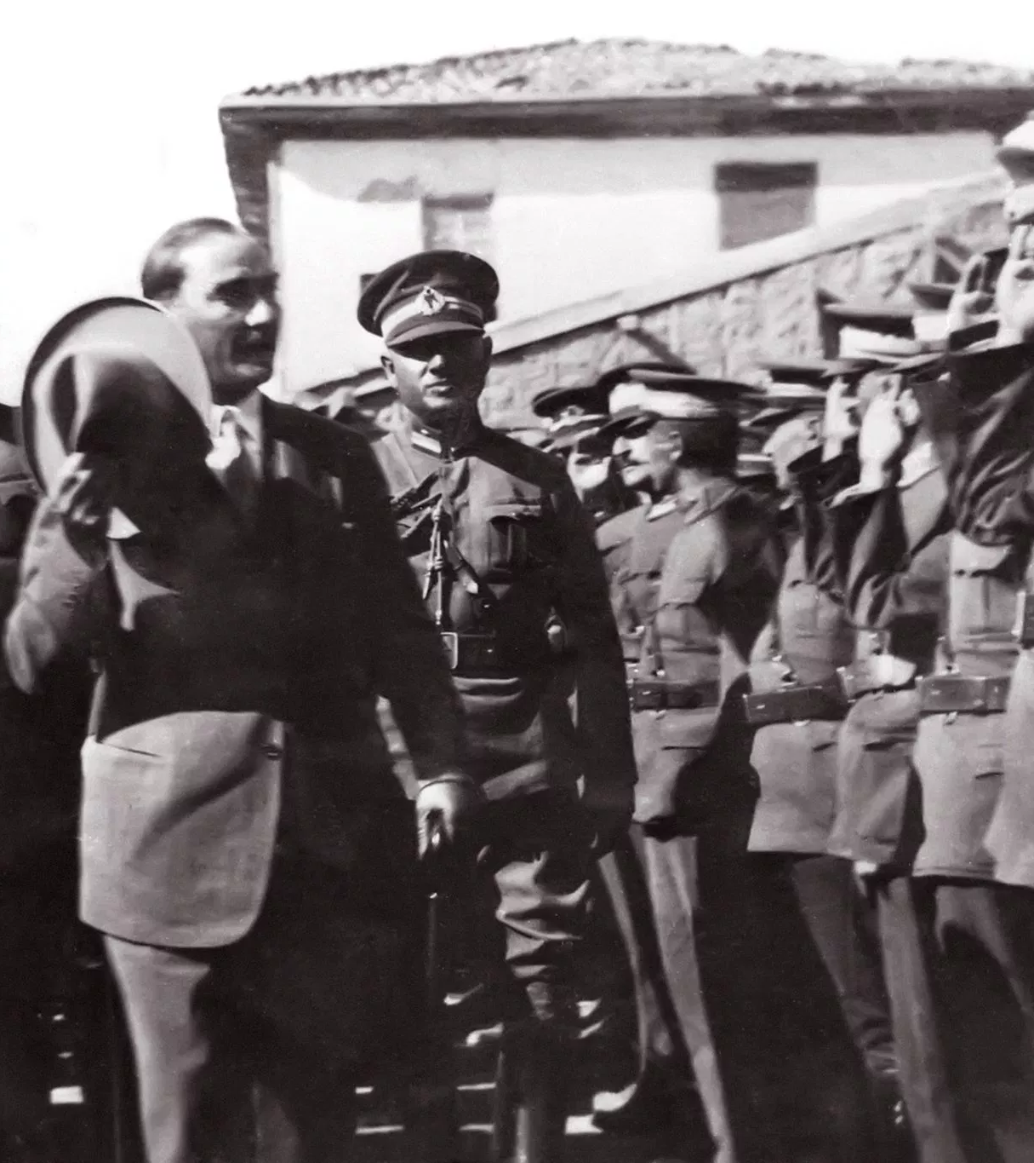
Atatürk inkılapların yerleşmesi için yurt gezilerine çıkmış, halkı yeni uygulamalar konusunda aydınlatarak, benimsemelerini kolay hale getirmiştir.
Aynı zamanda Atatürk, inkılapları yaparken, aklın ve bilimi yol göstericiliğinin daima rehber edinmiştir.
Büyük Önder Gazi Mustafa Kemal Atatürk, Kastamonu gezisi dönüşünde, Ankara, 1925

Slide 59
BÜTÜNLEYİCİ İLKELER

Slide 60
Milli Egemenlik
Milli egemenlik,bir milletin kendi kaderine hakim olarak, kendi geleceğini tayin etme gücünü elinde bulundurması demektir.
Millet iradesini hakim kılması sebebiyle demokrasinin temel şartıdır. İlke ve inkılapların ana gayesi ve hedefidir.
Cumhuriyetçiliğin bütünleyici ilkesidir.
Atatürk milli egemenlik prensibini, devletin temel unsurlarından biri haline getirmeye çalışmıştır. Bunda amaç ise;siyasi, sosyal ve ekonomik yönden, yabancı etkilerinden uzak,milli iradeden oluşmuş bir toplumun meydana gelmesini sağlamaktır.
Amasya genel kongresi, Erzurum ve Sivas kongreleri, TBMM’nin açılması ve millet egemenliğinin kabullenilmesi ve yürürlüğe sokulması açısından dönüm noktalarıdır.

Slide 61
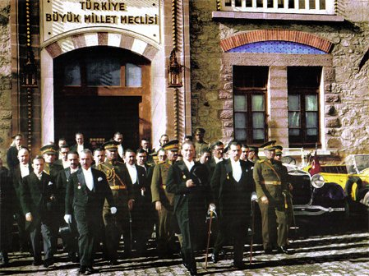
"Hiç şüphe yok, devletimizin ebedi müddet yaşaması için, memleketimizin kuvvetlenmesi için, milletimizin refah ve mutluluğu için hayatımız, namusumuz, şerefimiz, geleceğimiz için ve bütün kutsal kavramlarımız ve nihayet her şeyimiz için mutlaka en kıskanç hislerimizle, bütün uyanıklığımızla ve bütün kuvvetimizle millî egemenliğimizi muhafaza ve müdafaa edeceğiz".

Slide 62
Milli Bağımsızlık ve özgürlük
Bağımsızlık bir devletin başka bir devletin emretme gücüne uymadan, kendi iç ve dış siyasetini belirlemesi ve uygulayabilmesi anlamına gelmektedir. Özgürlük ise gerek devlet ve gerekse onu kuran vatandaşlar için en önemli şarttır. Devletin özgür olması demek devletin bağımsız olması demektir, zaten devlet olmanın ilk şartı da budur.
Atatürk’e göre tam bağımsızlık; siyasi, ekonomik,askeri, kültürel ve her hususta olmalıdır. Eğer bunlardan herhangi birisinde istiklalden mahrumiyet olursa millet ve memleket hakiki manada tam bağımsızlıktan mahrum demektir.
Milliyetçiliğin bütünleyici ilkesidir.

Slide 63
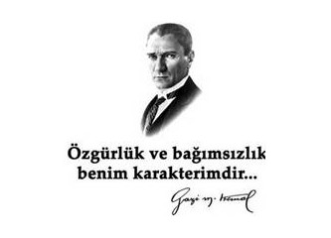
"Türk’ün hassasiyeti, onuru ve kabiliyeti çok yüksek ve büyüktür. Böyle bir millet esir yaşamaktansa mahvolsun daha iyidir. O halde ya bağımsızlık ya ölüm! "
"Bir millette onurun, haysiyetin, namusun ve insanlığın meydana gelebilmesi ve devam ettirilebilmesi mutlaka o milletin özgürlüğüne ve bağımsızlığına sahip olmasıyla mümkündür".

Slide 64
Milli Birlik ve Beraberlik
Milli birlik ve beraberlik, Türk milletini oluşturan kişilerin karşılıklı sevgi ve saygı duyusuyla birbirlerine bağlanmasını ve ortak amaçlara yönelik olarak varlığını devam ettirmesini amaçlar.
Milliyetçilik ilkesinin bütünleyici ilkesidir.
Bu ilkenin temelini, bütün vatandaşların hangi din mezhep ve ırktan gelirlerse gelsinler, hepsinin Türk olduğu düşüncesi oluşturur.
Atatürk bu konuda "Bir yurdun en değerli varlığı, yurttaşlar arasında milli birlik, iyi geçinme ve çalışkanlık duygu ve kabiliyetlerinin olgunluğudur" , "Birlik ve beraberlik; ölümden başka her şeyi yener" demiştir.

Slide 65
Bilimsellik ve Akılcılık
Devlet ve toplum hayatında, kişisel hayatta, bilimi öğrenme, değerlendirme ve uygulamaya bilimsellik denmektedir. Atatürk ilke ve inkılapları, ilerlemenin temeli olan çağdaş bilimi ve teknik esasları temel almıştır.
Türkiye’de özellikle hilafetin kaldırılmasıyla devletin laikleştirilmesi yönünde büyük adım atılmış ve bu tarihten itibaren devler yönetiminde din ve diğer bazı manevi değerlerin etkisine son verilmişti. Bu unsurların yerini ise; akıl, mantık ve bilimin doğrularına dayanan yeni kurallar konulmuştu.
Laikliğin bütünleyici ilkesidir.
Atatürk’ün gerçekleştirdiği bütün eserlerin temelinde sağlam düşünce, akıl ve hareket mevcuttur. Atatürk devlet yönetiminde ve toplum hayatında aklı ve bilimi egemen kılmaya çalışmıştır.

Slide 66
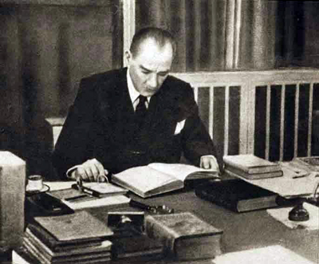
“Akıl ve mantığın çözümleyemeyeceği mesele yoktur.”
“Bizim akıl, mantık ve zekâ ile hareket etmek, en belirgin özelliğimizdir. Bütün hayatımızı dolduran olaylar, bu gerçeğin delilidirler.”
“Dünyada her şey için, medeniyet için, hayat için, muvaffakiyet için en hakiki mürşit ilimdir, fendir. İlmin ve fennin haricinde mürşit aramak gaflettir, cehalettir, delalettir. Ben, manevi miras olarak hiç bir ayet, hiç bir dogma, hiçbir donmuş ve kalıplaşmış kural bırakmıyorum. Benim manevi mirasım, ilim ve akıldır. Benim Türk Milleti için yapmak istediklerim ve başarmaya çalıştıklarım ortadadır. Benden sonra, beni benimsemek isteyenler, bu temel mihver üzerinde akıl ve ilmin rehberliğini kabul ederlerse, manevi mirasçılarım olurlar.”

Slide 67
Çağdaşlaşma ve Batılılaşma
Çağdaşlaşma her şeyden önce, çağdaş bilime dayalı bir medeniyeti gerçekleştirmektir. Atatürk, batılılaşmayı modernleşmek anlamında kullanırken, batılılaşmadan sadece medenileşmeyi kastetmiş, bunu batının bütün değerlerini aynen almak olarak görmemiştir. Bu yolda giriştiği hareketlerde de her zaman türk milletinin kendi değerlerine büyük önem vermiş ve yapılan işlerin milli esaslarımıza ters düşmemesine özen göstermiştir.
Çağdaşlaşma ve batılılaşma, taasuptan uzak ve her zaman yeni gelişmelere, bilim ve teknolojiye açık olmayı ifade eder. İnkılapçılığın bütünleyici ilkesidir.
Laikliğin kabul edilmesi, şapka inkılabı, harf inkılabı, halifeliğin kaldırılması, tekke ve zaviyelerin kapatılması, soyadı kanununun kabulü, medeni hukukun kabulü, ölçülerde değişiklik…

Slide 68
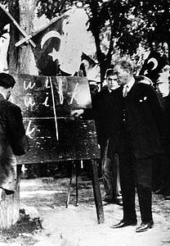
"Memleketimizi çağdaşlaştırmak istiyoruz. Bütün çabamız Türkiye’de çağdaş, batılı bir hükümet kurmaktır. Uygarlığa girmek arzu edip de batıya yönelmemiş millet hangisidir? "
"Dünya’da her milletin varlığı, değeri, özgürlük ve bağımsızlık hakkı, ancak gösterdiği ve göstereceği uygar eserlerle orantılıdır. Uygar eser meydana getirmek yeteneğinden mahrum milletler, özgürlük ve bağımsızlıklarından soyunmaya mahkûmdur. O halde uygarlık yolunda ilerlemek ve başarı kazanmak, yaşamın şartıdır."

Slide 69
Yurtta Sulh Cihanda Sulh
Yurtta Sulh, Cihanda Sulh ilkesi bir taraftan; yurt içinde huzur ve sükûnu, güven içinde yaşamayı; diğer taraftan da milletlerarası barış ve güvenliği hedef tutar. Bu ilke hem iç politikanın hem de dış politikanın temel dayanağıdır.
Esas olan savaş değil, barıştır. Barış, kalkınmanın ve demokrasinin en önemli şartlarından biridir.
Atatürk bu ilke ile bütün dünyada sınıf mücadelerinin olmadığı, herkesin demokrasi içinde eşit haklara sahip olduğu ve sosyal dayanışmanın sağlandığı toplumların oluşmasını gerçekleştirmeyi hedeflemiştir.
Milliyetçilik ve Halkçılık ilkesini bütünler.

Slide 70
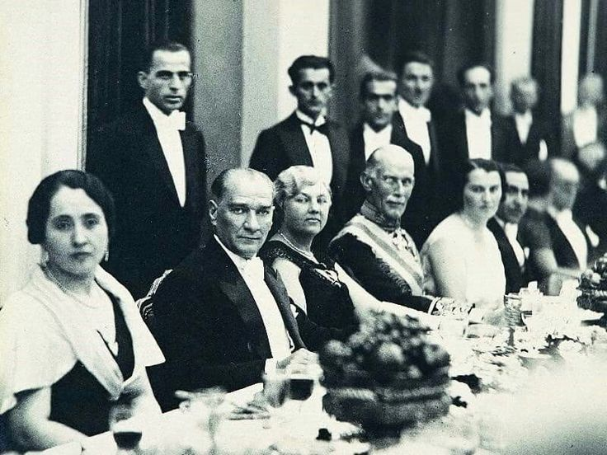
“Barış ulusları refah ve saadete eriştiren en iyi yoldur. Memleketimizi her gün daha çok kuvvetlendirmek, her türlü ihtimallere karşı koyacak bir halde bulundurmak ve dünya olaylarının bütün safhalarını büyük bir uyanıklık içinde izlemek, barışsever siyasetimizin dayanacağı esasların başlangıcıdır.”
“Dünyada milletler bir apartmanın sakinleri gibi kabul edilir. Eğer bir apartman, sakinlerinden bazıları tarafından ateşe verilirse, diğerlerinin yangının etkisinden kurtulmasına imkân yoktur.”

Slide 71
İnsan ve insanlık sevgisi
İnsan; devlet, millet ve diğer bütün değerlerin temelini oluşturur. İnsanın düşünülmediği bir sistemde, hiçbir şeyin kıymeti yoktur. Bu nedenle türk inkılabının en büyük özelliklerinden birisi de insana ve insanlık sevgisine verdiği değerde görülür.
Milliyetçilik ve halkçılık ilkesini bütünler.
“ Biz kimsenin düşmanı değiliz, yalnız insanlığın düşmanı olanların düşmanıyız’’.
“İnsanları mesut edeceğim diye onları birbirine boğazlatmak insanlıktan uzak ve son derece üzülünecek bir sistemdir. İnsanları mesut edecek yegane vasıta, onları birbirlerine yaklaştırarak, onlara birbirlerini sevdirerek, karşılıklı maddi ve manevi ihtiyaçlarını temine yarayan hareket ve enerjidir’’.

